Slide 1
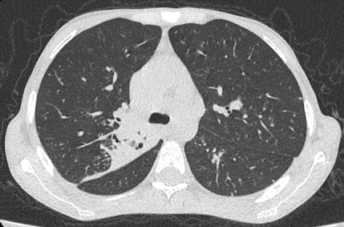
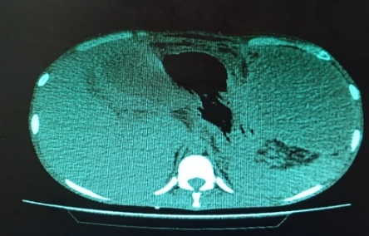
TUBERCULOSIS DISEMINADA QUE SIMULA TUMOR DE OVARIO
P 067
Autores
Mamani Nelida, Yanac Raisa, Asquineyer Yanina
Hospital Alejandro Posadas, Buenos Aires, Argentina
INTRODUCCION
La TB diseminada es inusual en pacientes inmunocompetentes, el diagnostico se basa en la sospecha clinica y es confirmada por estudios bacteriológicos, según los órganos afectados.
CASO CLINICO
Mujer de 24 años, sin antecedentes patológicos relevantes. Consultó por cuadro de 2 meses de evolución de dolor abdominal, pérdida de peso, plenitud postprandial y sudoración nocturna. FUM 2 meses previos a la consulta.
Adelgazada, palidez cutaneomucosa, abdomen distendido y doloroso a la palpación. Tumoración en abdomen y pelvis. Ecografía abdominal: voluminosa formación con predominio quístico abarca desde hipogastrio hasta flanco izquierdo asociada a líquido libre en cavidad. Ecografía transvaginal: gran formación quística-sólida multilocular de aproximadamente 224 x136 x 210 mm, rodeando al útero y extendiéndose a todo el abdomen.
Laboratorio con CA125 y ACE elevados, serologías negativas. RX de tórax: infiltrado alveolar en LSD. TC de TAP: Consolidación en LSD y LSI con cavitacion; colección peritoneal de distribución supra e infra mesocolónica con realce peritoneal post contraste EV.
Se realizó BAL y paracentesis diagnóstica. Ambos estudios con ZN+ y cultivo positivo de Mycobacterium tuberculosis, resistente a Isoniacida y Etionamida. Realizo tratamiento con Rifampicina, etambutol, pirazinamida y levofloxacina.
DISCUSION
La TB diseminada esta descripta principalmente en pacientes inmunocomprometidos. En nuestro caso no se evidenció inmunocompromiso. La signo-sintomatología digestiva más el marcador CA-125 se asoció a una sospecha de tumor ovárico.
CONCLUSION
La TB requiere alta sospecha clínica, diagnóstico y tratamiento temprano. La TB peritoneal es uno de los diagnósticos diferenciales en presencia de ascitis, masa plvica y niveles séricos elevados de CA 125.

